Slide 1
太陽光の出力制御は
天気・曜日で説明できるか
九州の出力制御実績データを中心とした検証
― データ分析 → 機械学習 → 生成AI → 訂正の記録 ―
ID-01 検証まとめ（REPORT.md / CORRECTIONS_LOG.md より）
solar_curtailment_kyushu | 1

Slide 2
1. この分析で何を知りたかったか
晴れ
休日
季節
出力制御は晴天日に多い？
土日・祝日に多い？
月によって変わる？
単なる「日射量と発電量の相関」ではなく、出力制御という実務的なイベントを対象にした。
九州電力送配電・沖縄電力の公開実績と、気象庁の実測気象データを組み合わせた。
最終的には「翌日の出力制御の可能性」を確率で示し、生成AIで説明するところまで試した。
solar_curtailment_kyushu | 2

Slide 3
2. 使用したデータと分析パイプライン
① 出力制御実績
九州：2018〜2025年度
沖縄：2022〜2025年度
② 気象
日照時間・全天日射量
気象庁の実測値
③ 統計分析
平均差・Cohen's d
季節・曜日別集計
④ 予測モデル
ロジスティック回帰
ROC-AUC / Precision / Recall
⑤ GenAI
翌日の予測確率を
平文で説明
→
→
→
→
公開データをPythonで取得・解析し、目的に応じて気象指標を使い分けた。
solar_curtailment_kyushu | 3

Slide 4
3. 最初の発見：「晴れの日」に出力制御が集中
8.46 h
4.58 h
1.07
九州・制御日の平均日照時間
九州・非制御日の平均日照時間
Cohen's d（九州）
九州では制御日の日照時間が非制御日より明確に長い。
日曜だけに限定しても差は残り、曜日だけでは説明できない「晴天効果」が確認された。
沖縄でも同方向だが、九州より信号が弱く、サンプル数も少ない。
solar_curtailment_kyushu | 4

Slide 5
4. 「土日に多い」は、そのままでは正しくない
全体では出力制御日の土日比率が高く見える。
しかし月別に分解すると、季節によってパターンが大きく異なった。
  春（3〜5月）：制御そのものが多い。平日でも供給過多になりやすく、曜日差は小さい。
  夏〜初秋（7〜9月）：制御は少ないが、発生時は土日に極端に偏る。冷房需要の影響と整合的。
  秋冬（10〜2月）：両者の中間的な傾向。
したがって「土日要因」だけでなく、季節を同時に扱う必要がある。
solar_curtailment_kyushu | 5

Slide 6
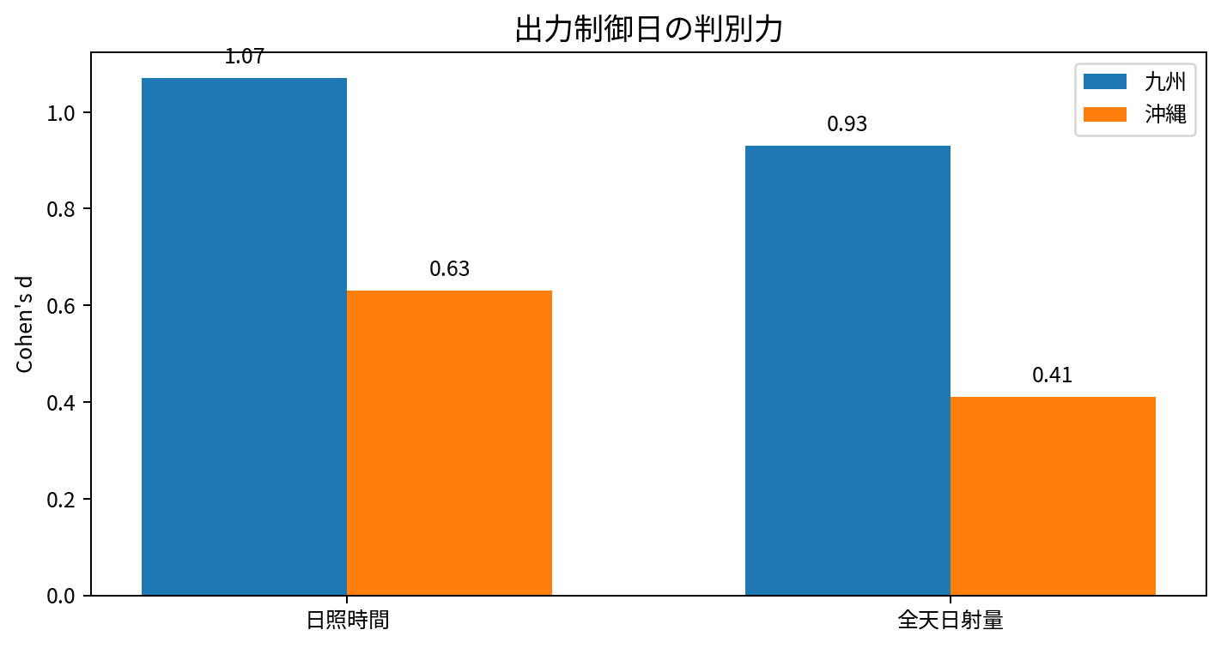
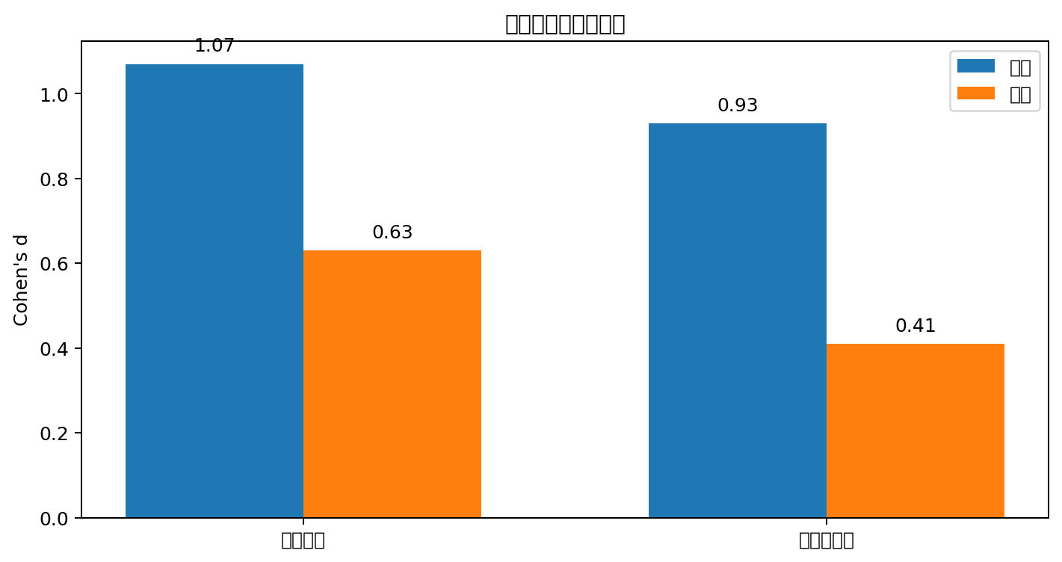
5. 日照時間 vs 全天日射量：目的によって答えが違う
出力制御の有無（二値）の判別 → 日照時間が優位
九州：Cohen's d = 1.07（日照） > 0.93（日射）
一方、実際の発電量（連続量）との相関では全天日射量が優位
つまり「最適な気象指標」は目的変数に依存する。
solar_curtailment_kyushu | 6

Slide 7
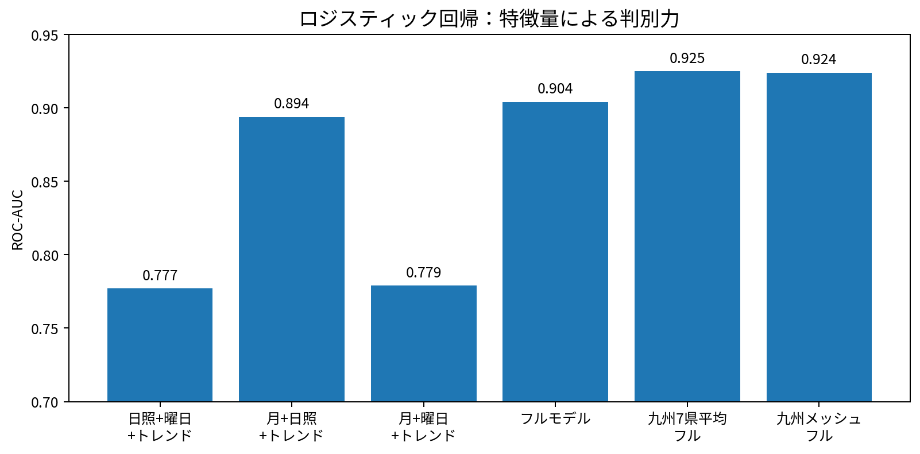

6. ロジスティック回帰：季節を入れると精度が大きく向上
日照＋曜日＋トレンド：AUC 0.777
月＋日照＋トレンド：AUC 0.894
月＋日照＋曜日＋トレンド：AUC 0.904
季節（月）は、日照時間・曜日に匹敵する強力な予測因子。
曜日を追加する効果は小さく、0.894 → 0.904。
solar_curtailment_kyushu | 7

Slide 8
7. 太陽光の導入量が増えると、同じ天気でも制御リスクが上がる
738万 kW
1,270万 kW
+0.506
2017年6月末：九州7県
2026年3月末：九州7県
導入容量のモデル係数
「開始から何年経ったか」という簡単なトレンドでもAUCはほぼ同じ。
実際の導入容量を入れても、フルモデルのAUCは0.904 → 0.905。
導入容量は「予測確率の水準」を調整するうえで意味があり、設備増加を無視すると現在のリスクを過小評価しやすい。
solar_curtailment_kyushu | 8

Slide 9
8. 福岡1地点より「九州全体の晴れ」を見ると精度が上がる
0.904
0.925
0.924
最高
福岡・単一点
AMeDAS 7県平均
AMGSDS 九州メッシュ
AUC
出力制御は九州本土の系統全体で起きるため、気象も面的に捉える方が自然。
AMeDAS 7県平均とAMGSDSメッシュ面平均はほぼ同等。
実務上は、高解像度メッシュを使わなくても「7県の気象官署平均」で十分な精度が得られる可能性がある。
solar_curtailment_kyushu | 9

Slide 10
9. 重要な訂正①：「AMGSDSの方が正確」は誤り
0.706
0.768
0.777
AMGSDS模擬予報
天気カテゴリ→分位点
実測そのまま
AMGSDSの日照時間予報は、快晴日に実際より約5時間少なくなる既知の系統バイアスがある。
出力制御が最も起きやすい快晴日のリスク信号を弱めてしまうため、「数値予報だから高精度」とは言えない。
結論：簡略化にも価値があり、両手法は異なる系統誤差を持つ。単純な優劣はつけられない。
solar_curtailment_kyushu | 10

Slide 11
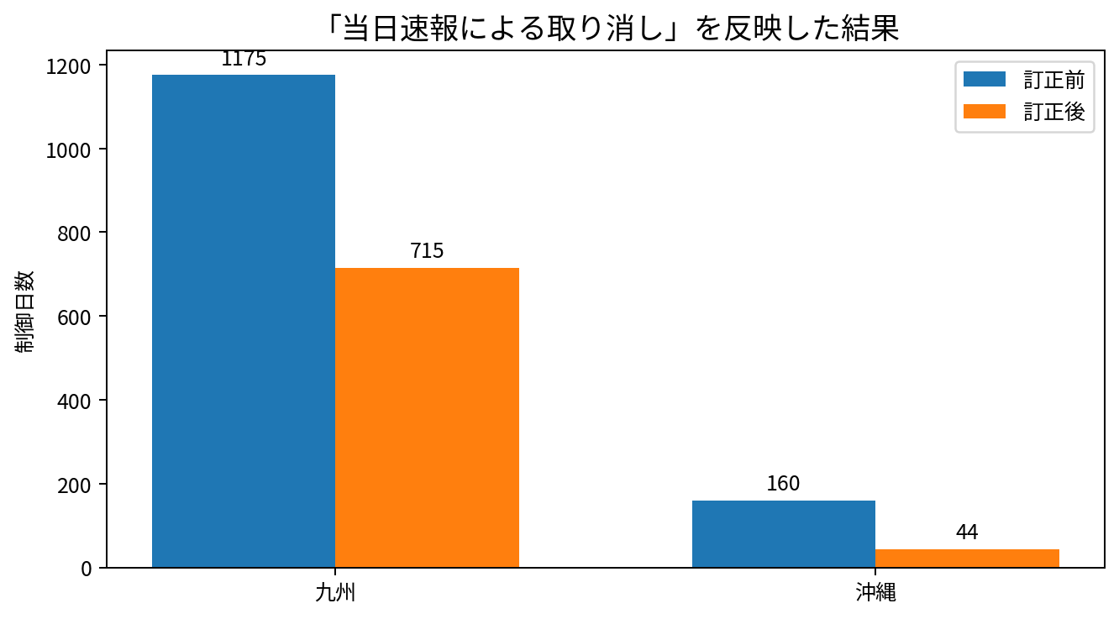

10. 重要な訂正②：「制御日」のラベル自体に約4割の誤り
前日の予報に基づく「前日指示」だけを読んでいた。
実際には、当日の実況を踏まえた「速報」で制御が取り消されるケースがある。
速報を優先するようパーサーを修正。
九州：1,175 → 715日（−39%）
沖縄：160 → 44日（−72.5%）
これは統計手法では発見できない「データの意味」の誤りだった。
solar_curtailment_kyushu | 11

Slide 12
11. 訂正後、信号はむしろ明瞭になった
0.73 → 1.07
0.852 → 0.904
−39%
九州：日照時間 Cohen's d
フルモデル AUC
九州の制御日ラベル
誤ったラベルを除くと「晴天の日に制御される」という本来の信号が強くなった。
つまり、分析の高度さより先に「そのデータが何を意味するか」を確認することが重要。
散布図の違和感を起点に、元資料の構造まで戻って確認したことが決定的だった。
solar_curtailment_kyushu | 12

Slide 13
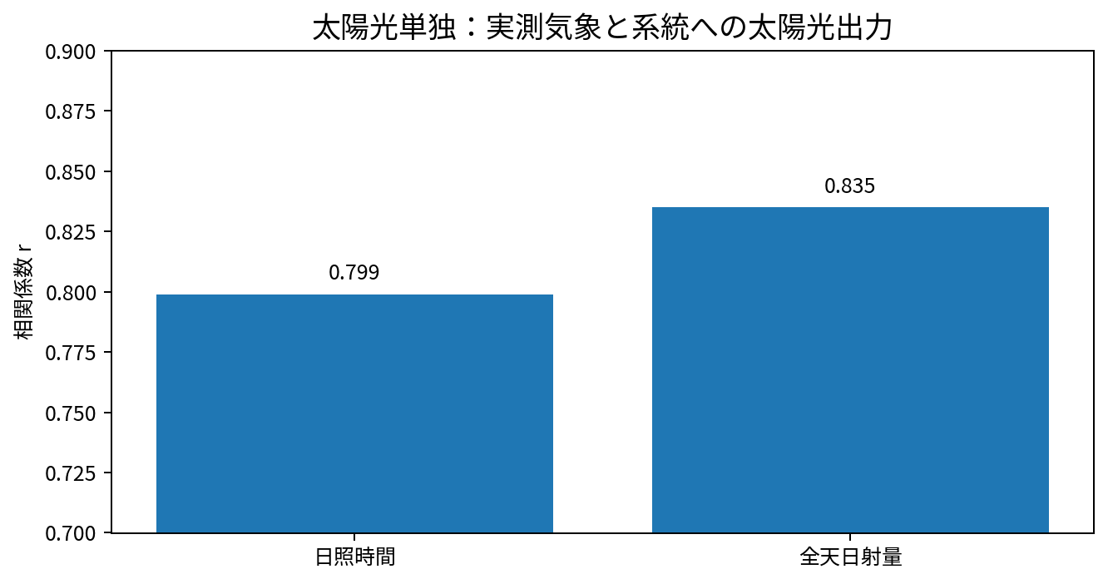
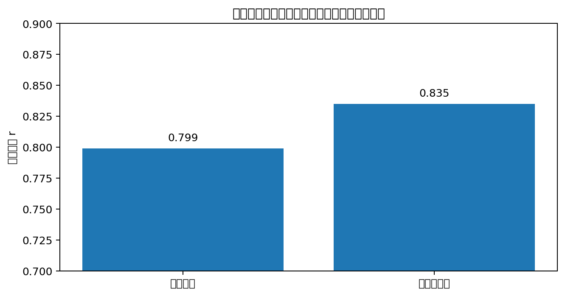
12. 実際の太陽光出力でも「制御による頭打ち」を確認
太陽光単独の系統への出力実績を使用。
全天日射量と出力の相関：r = 0.835
日照時間との相関：r = 0.799
非制御日は日射量に応じて出力がほぼ直線的に増える。
制御日は同じ日射量でも出力が下側に外れ、供給過多を抑える「頭打ち」が見える。
2023年以降の比較では、晴れ日に制御日の出力平均が低いことも確認。
solar_curtailment_kyushu | 13

Slide 14
13. 生成AIで「明日の出力制御リスク」を説明する
75%
高い
$0.0026
2026-10-03の予測例
60%以上の判定
1回あたりの例示コスト
入力：翌日の天気・日照予報、月、曜日、トレンド。
モデルの確率・判定ラベルは数値モデルが決定し、Claudeには背景や注意点の説明だけをさせる。
既知のAMGSDSバイアスも説明文に含めることで、生成AIの「言い換えによる誤判定」を抑制。
ただし、予測は出力制御の有無を保証せず、公式発表を最終確認とする。
solar_curtailment_kyushu | 14

Slide 15
14. 結論 ― この分析から得られたこと
① 九州の出力制御は、晴天・季節・太陽光導入量の影響を強く受ける。
② 「土日に多い」は季節を入れて見ると単純ではない。春と夏で構造が違う。
③ 出力制御の有無には日照時間、発電量そのものには全天日射量が有効。
④ 九州全体の気象を平均すると、AUCは0.924〜0.925まで向上。
⑤ 生成AIは「予測結果の説明役」として有用。ただし数値判定そのものは統計モデル側で固定する。
⑥ 最も重要なのは、データの意味・ラベル・取得方法を疑い、指摘を受けたら元データまで戻って再検証すること。
未検証：過去の実際の「予報vintage」と出力制御実績を直接突き合わせた予報精度評価。現時点では重複期間がなく実施困難。
solar_curtailment_kyushu | 15

